Slide 1

BÀI 20
CHU VI VÀ DIỆN TÍCH MỘT SỐ TỨ GIÁC ĐÃ HỌC

Slide 2

Kiểm tra bài cũ:
Một miếng gỗ hình chữ nhật có kích thước một chiều là 8cm, diện tích là 56cm2. Tìm kích thước còn lại của miếng gỗ?
Giải:
Chiều còn lại của miếng gỗ hình chữ nhật là: 56 : 8 = 7 cm

Slide 3
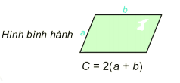

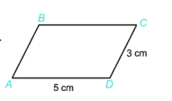
2. Chu vi, diện tích của hình bình hành, hình thoi:
a. Chu vi, diện tích của hình bình hành:
Nhắc lại công thức tính chu vi hình bình hành có cạnh bằng a và b?
VD3(SGK/98): Tính chu vi của hình bình hành có độ dài hai cạnh là 3 cm và 5cm
Giải:
Chu vi của hình bình hành là:
2.(3 + 5) = 2 . 8 = 16 (cm)

Slide 4
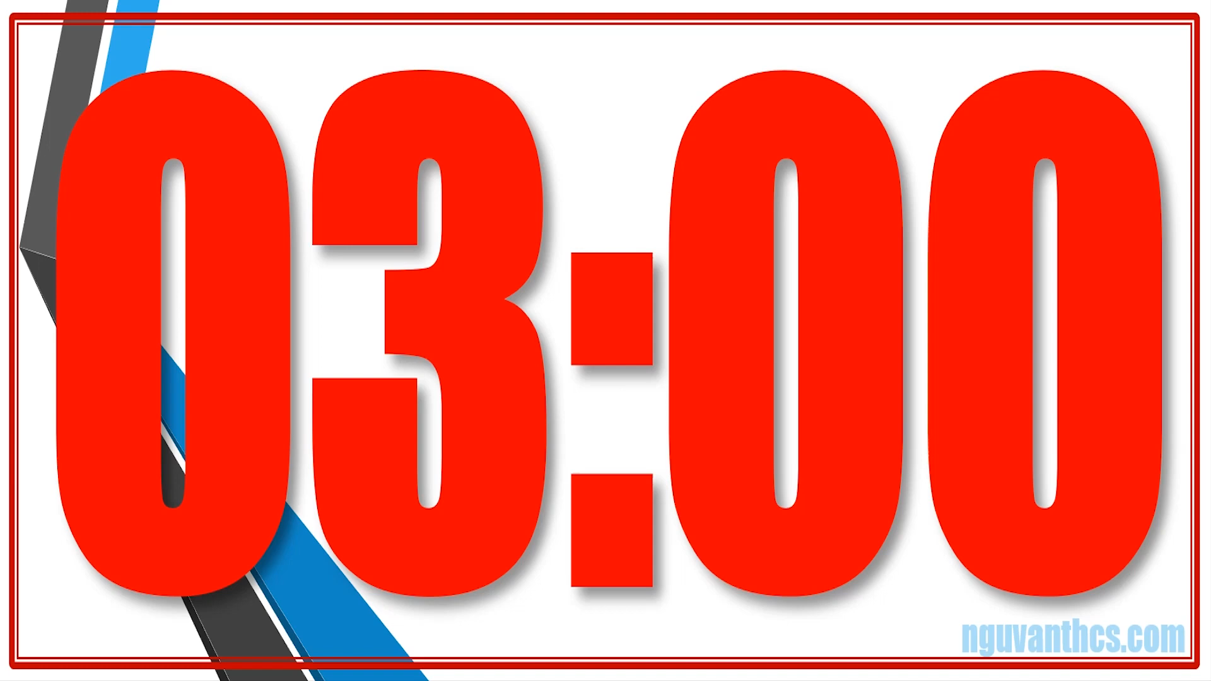
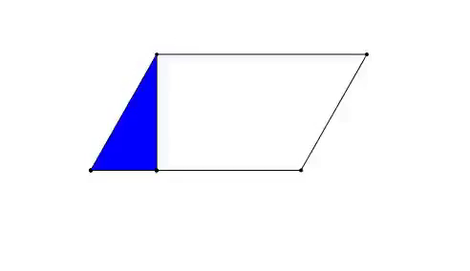
2. Chu vi, diện tích của hình bình hành, hình thoi:
a. Chu vi, diện tích của hình bình hành:
Hoạt động nhóm: 8HS/nhóm trong 3 phút hoàn thành hoạt động 1; 2 theo hướng dẫn
HĐ 1: Vẽ hình bình hành trên giấy kẻ ô vuông rồi cắt, ghép thành hình chữ nhật
HĐ 2: So sánh độ dài cạnh, chiều cao tương ứng của hình bình hành với chiều dài, chiều rộng của hình chữ nhật. Từ đó, so sánh diện tích của hình bình hành với diện tích hình chữ nhật

Slide 5
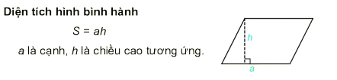
2. Chu vi, diện tích của hình bình hành, hình thoi:
a. Chu vi, diện tích của hình bình hành:
Rút ra công thức tính diện tích hình bình hành có cạnh là a và chiều cao là h

Slide 6
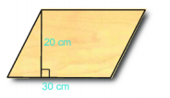
VD5: Một mảnh gỗ có dạng hình bình hành. Tính diện tích mảnh gỗ?
Giải:
Diện tích mảnh gỗ là:
20. 30 = 600 (cm²)

Slide 7
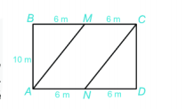
LT2(SGK/99): Mảnh đất hình chữ nhật:
Chiều dài: 12m
Chiều rộng: 10m
Phân chia khu đất như hình bên. Trồng hoa: khu vực hbh AMCN, trồng cỏ ở phân đất còn lại.
Tiền công: 1 mét vuông trồng hoa: 50 000 đồng, trồng cỏ là 40 000 đồng.
Tính số tiền công chi trả để trồng hoa và cỏ
Giải:
Diện tích hình chữ nhật là: 12. 10 = 120 m²
Diện tích hình bình hành là: 6 . 10 = 60 m²
Diện tích đất trồng cỏ là: 120 – 60 = 60 m²
Tiền công chi trả để trồng hoa là: 60 . 50.000 = 3 000 000 đ
Tiền công chi trả cho trồng cỏ: 60 . 40 000 = 2 400 000đ

Slide 8

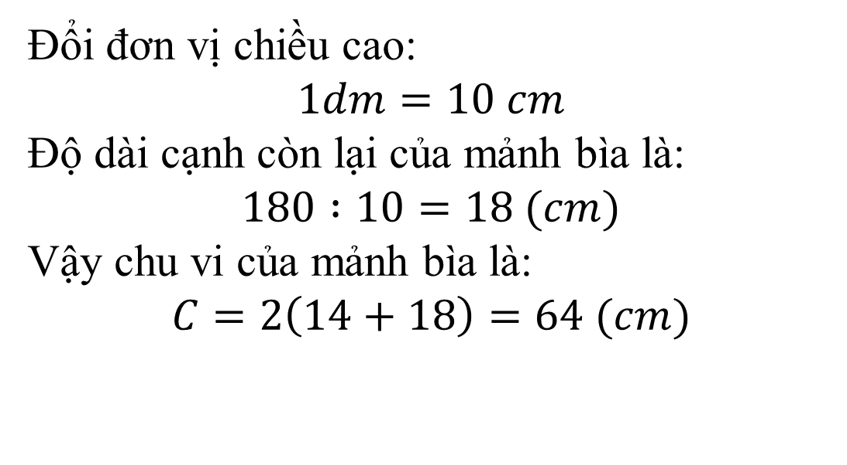
Bài tập bổ sung:
Một mảnh bìa hình bình hành diện tích , có độ một cạnh là cm và chiều cao ứng với cạnh còn lại là . Tính chu vi mảnh bìa đó?
14 cm
1dm
Bài giải:
Đổi đơn vị chiều cao:
$$1dm=10 cm$$
Độ dài cạnh còn lại của mảnh bìa là:
$$180 :10=18 (cm)$$
Vậy chu vi của mảnh bìa là:
$$C=2\left(14+18\right)=64 (cm)$$

Slide 9
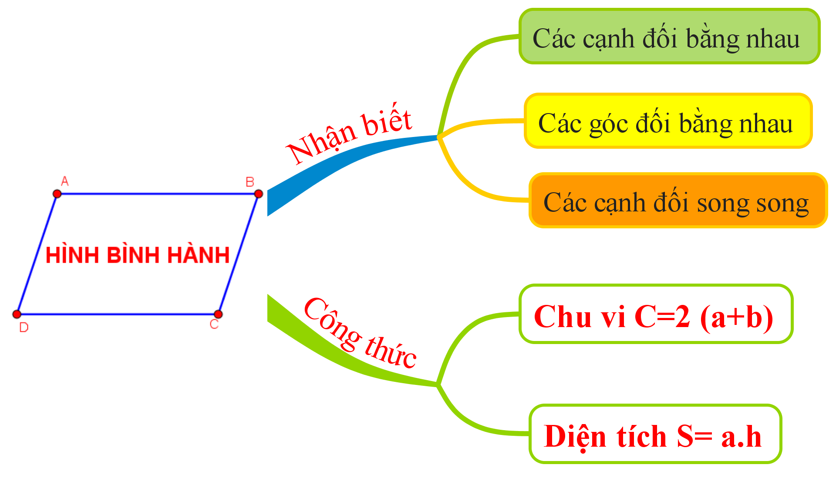

Slide 10
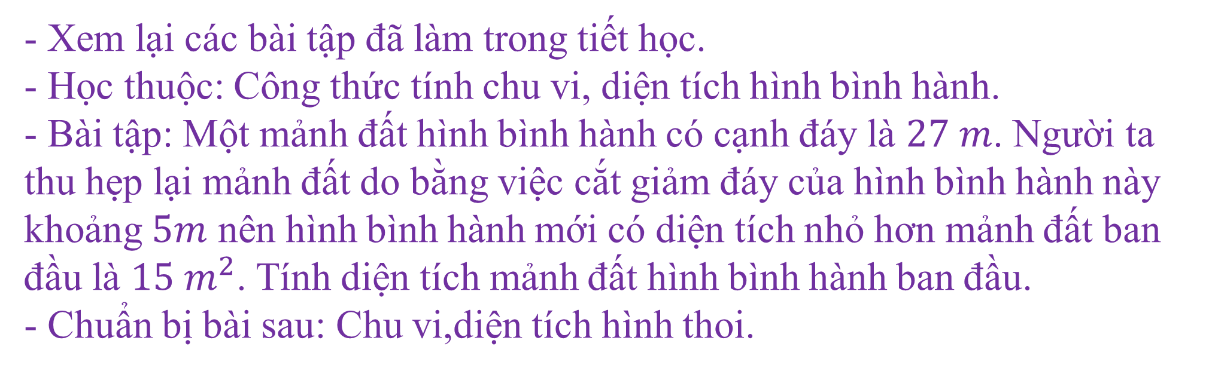
HƯỚNG DẪN VỀ NHÀ
- Xem lại các bài tập đã làm trong tiết học.
- Học thuộc: Công thức tính chu vi, diện tích hình bình hành.
- Bài tập: Một mảnh đất hình bình hành có cạnh đáy là $27 m$. Người ta thu hẹp lại mảnh đất do bằng việc cắt giảm đáy của hình bình hành này khoảng $5m$ nên hình bình hành mới có diện tích nhỏ hơn mảnh đất ban đầu là $15 m^{2}$. Tính diện tích mảnh đất hình bình hành ban đầu.
- Chuẩn bị bài sau: Chu vi,diện tích hình thoi.

